Slide 1

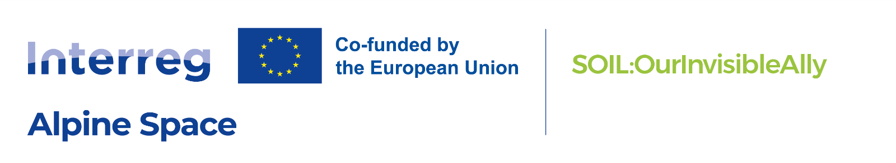
SOIL:OurInvisibleAlly
Facilitating implementation of EU soil legislation in Alpine municipalities, thus seizing transnational knowledge, mutual learning & concrete, cross-sectoral implementation on local level

Slide 2

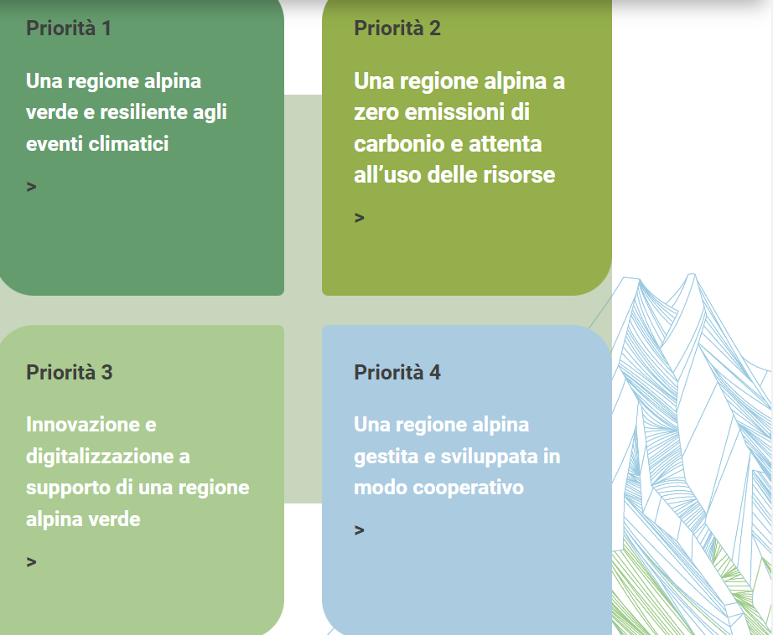
Informazioni generali
Durata | 3 anni 09/2024 – 09/2027
Budget | €2.8 Mio (ERDF €2.1 Mio)
Consorzio | 12 Project Partners
Paesi | SL (3), D (3), AT (2), IT (3), FR (1)
Programma | INTERREG Spazio Alpino

Slide 3


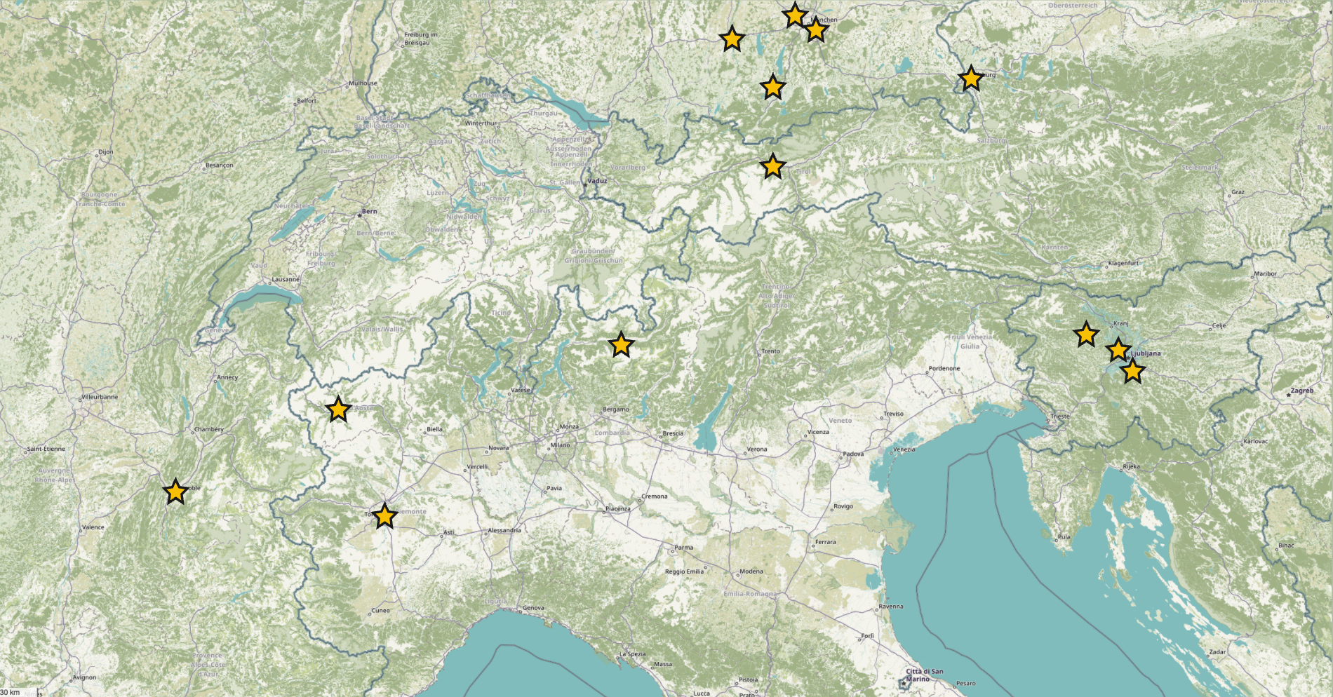



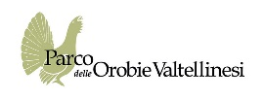


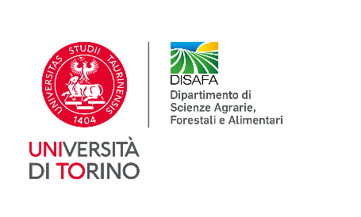


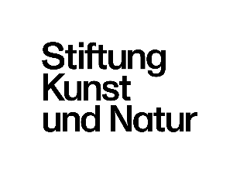
I partner
Agricultural Institute
of Slovenia (SI)
3
8
10
13
4
Salzburg Institute for Regional
Planning and Housing (AT)
2
4
5
5
Climate Alliance Tyrol (AT)
6
National Research Institute for Agriculture, Food and the Environment (Fr)
11
1
12
9
3
7
University of Torino (IT)
6
7
8
County Administration
Landsberg a. Lech (DE)
9
Autonomous Region of Aosta Valley (IT)
1
Lead-Partner:
Slovenian Forest
Institute (Sl)
10
Consulting for Naturland
(Association for Organic Agriculture, DE)
11
Slovenia Forest Service (SI)
2
Co-Lead Partner:
Art & Nature Foundation
12
Orobie Valtellinesi Parc (IT)
13
Project Support

Slide 4
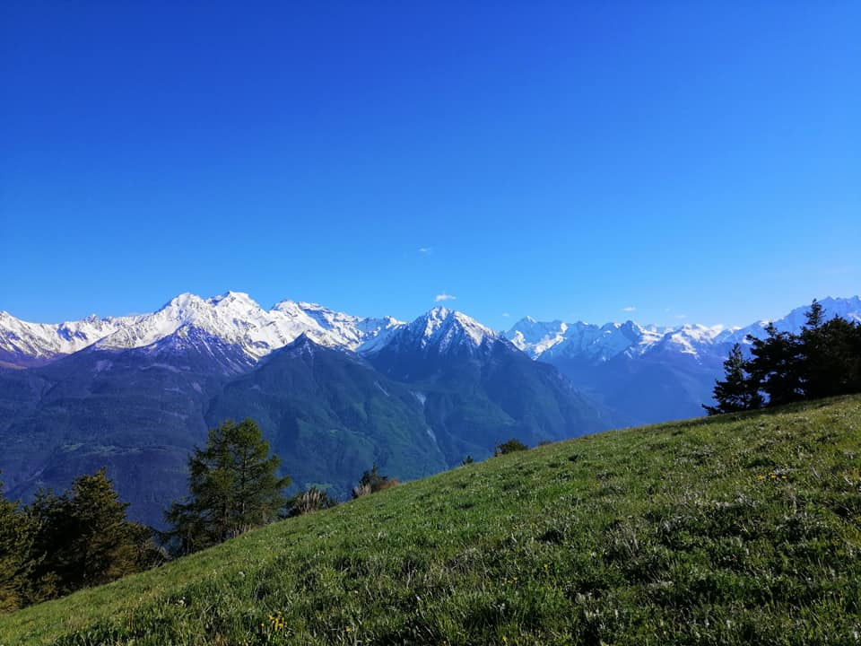
Il progetto e la regione alpina
Proposta di Direttiva europea per il monitoraggio e la resilienza del suolo (2023) monitoraggio e valutazione della salute del suolo
  gestione sostenibile dei suoli
  definizione, identificazione e valutazione del rischio dei siti contaminati
Long Term Action Plan For the implementation of provisions and declarations on soil protection in the specific context of the Alpine region (Soil Working Group Alpine Convention)
  «La difesa dei suoli è quindi di estrema importanza! Ciò è particolarmente vero per le regioni montane, come l'area alpina, dove i suoli sono molto più vulnerabili e a rischio a causa dei rilievi scoscesi, dei suoli poco profondi e dei tempi di formazione più lunghi. Un'altra sfida per i suoli delle aree alpine è rappresentata dai cambiamenti climatici, che nelle aree montane avanzano più rapidamente e sono molto più evidenti che in altre regioni.»
SOIL contribuisce a:
EUSALP AG6, 7
EU Territorial Agenda 2030
AC Group Climate Action Plan 2.0
European and Global Soil Partnership, ELSA
EU Mission A soil deal for Europe
Soil Conservation Protocol of the AC

Slide 5
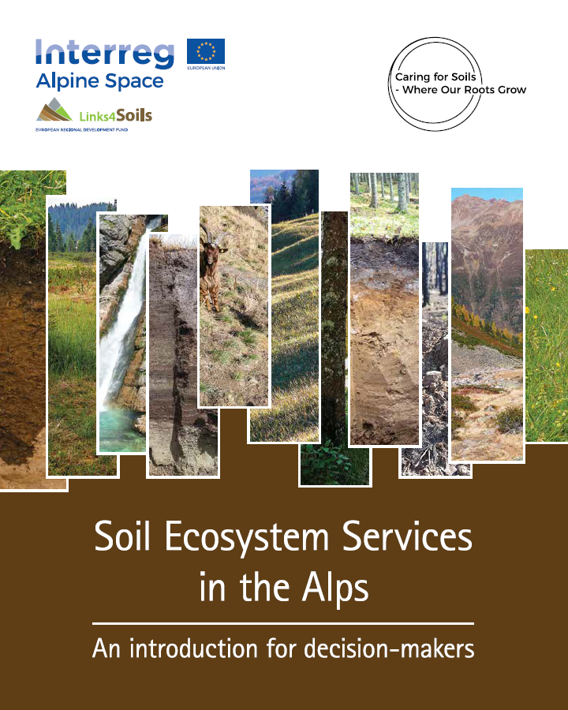
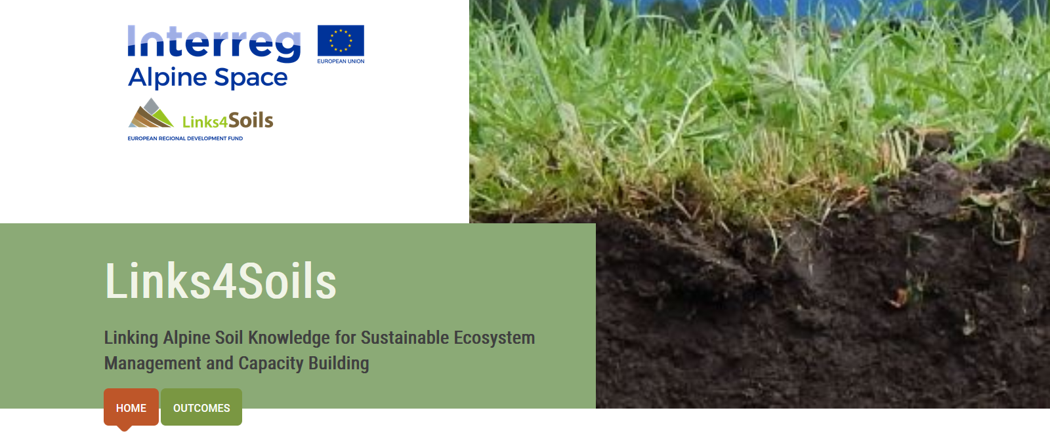
Uno sguardo al passato..

Slide 6
Risorse idriche
Aree umide
Zero Landtake
+
Pianificazione territoriale
Soil health
Biodiversità
Supporto scientifico SSM monitoraggio LUC
Protezione e gestione sostenibile delle foreste
CC e resilienza, C stocks
Servizi ecosistemifi del suolo (SES)
Soil awareness raising
Condivisione risultati e conoscenze, Soil Partnerships
Notes:
Water (quality and quantity) - As a topic linked to soil,
not as SES

Slide 7
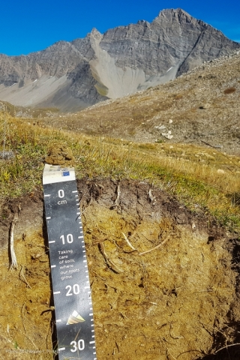

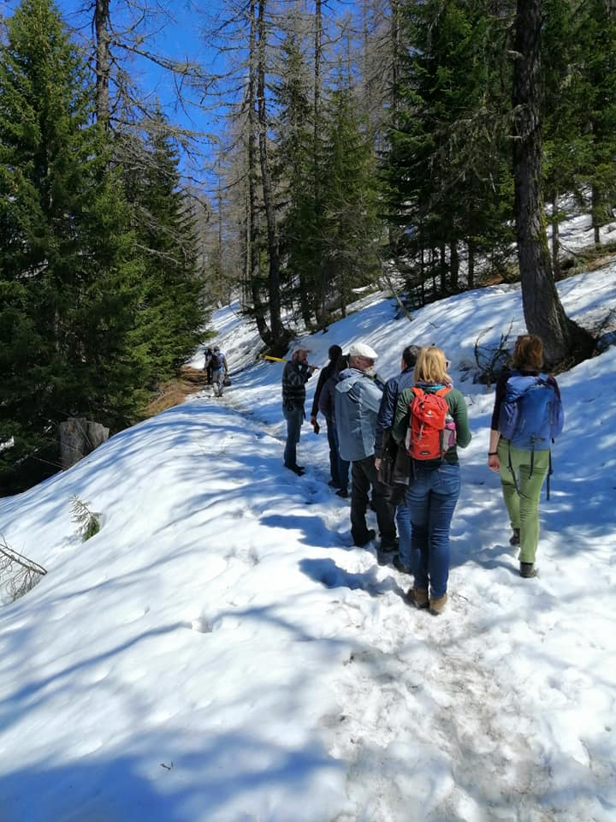
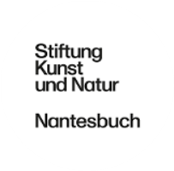

Struttura del progetto
Work Package I
Raccolta di BUONE PRATICHE & di conoscenze scientifiche
→ Know-How
Work Package II
Implementazione di CASI STUDIO inseriti nel contesto territorial dei partner di progetto
→ Do-How
Work Package III
Importanza dei suoli alpini e della loro gestione sostenibile, “NUOVA NORMALITA’”
→ Cambio di paradigma
→ Snowball-Principle
(effetto valanga)

Slide 8

RISULTATI
-raccolta di buone pratiche
-workshop per incrementare la consepevolezza sul tema dei suoli alpini
-informazioni e conoscenze facili di applicare a livello locale sulla gestione sostenibile die suoli alpini
-rete tra portatori di interesse e con altri progetti in atto/conclusi
-integrazione della gestione sostenibile del suolo a lungo termine nei vari settori (agricoltura, foreste, turismo, pianificazione)
Target principali
(lista provvisoria)
Comuni e amministrazioni locali
Regioni
NGOs, associazioni
Scuole
Cittadini
[osservatori]

Slide 9
Sviluppo temporale del progetto

Slide 10
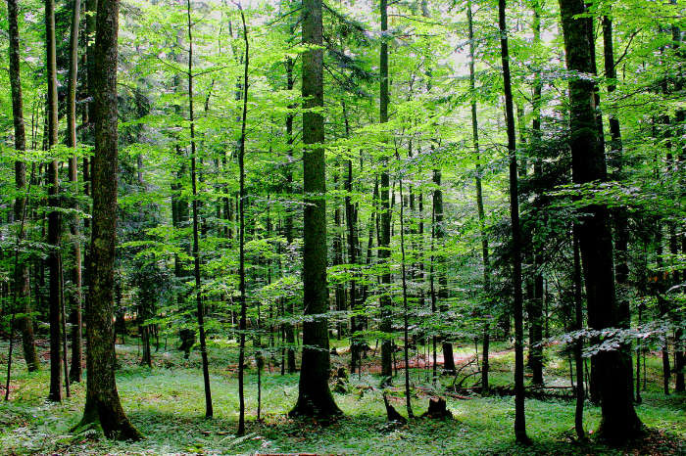
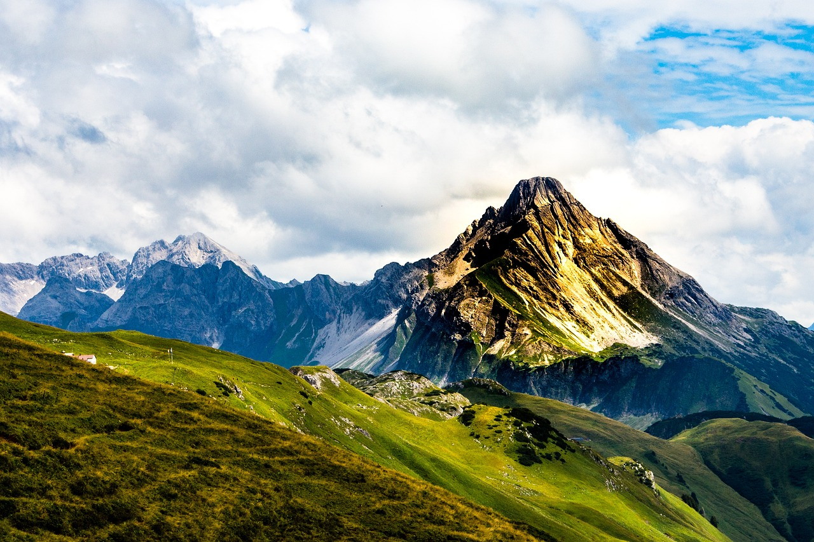
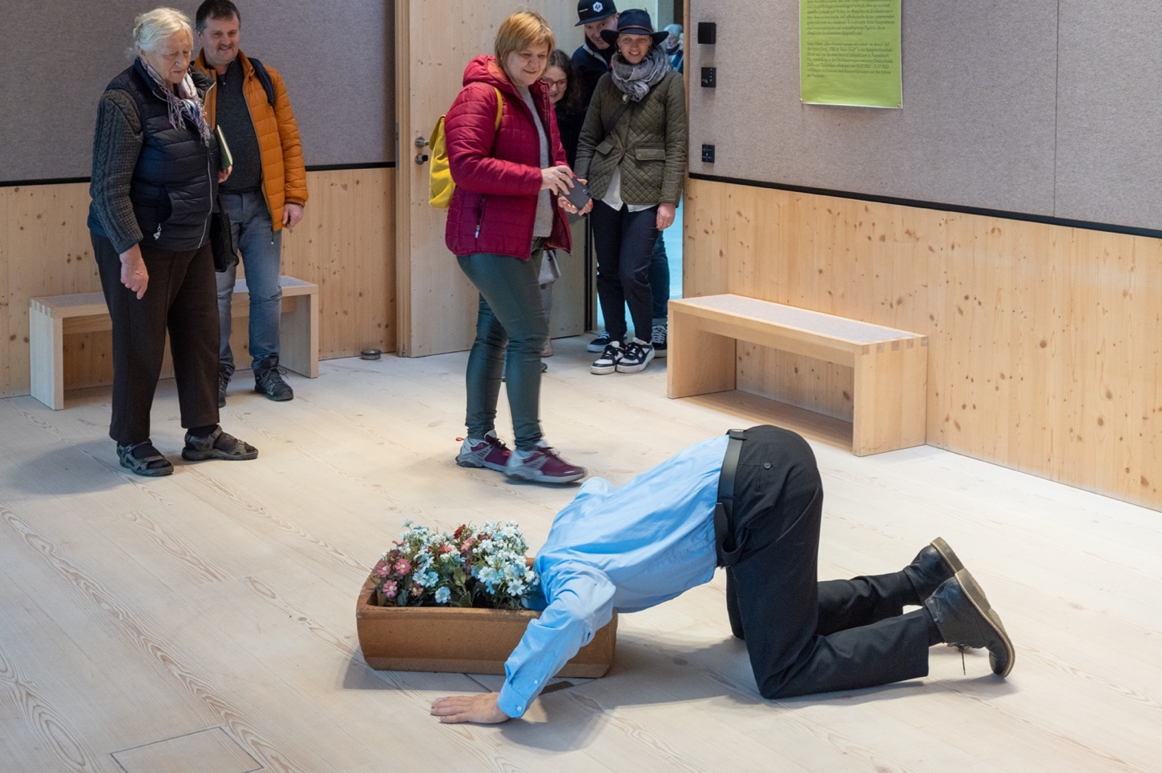
Attività previste in Valle d‘Aosta
Work Package I
Raccolta di buone pratiche esistenti/già applicate, esempi di gestione sostenibile del suolo
Work Package II
Casi studio: Servizi ecosistemici e modifiche uso del suolo
Work Package III
Comunicazione dei risultati, cambio di paradigma, motivazione e coinvolgimento degli stakeholders

Slide 11
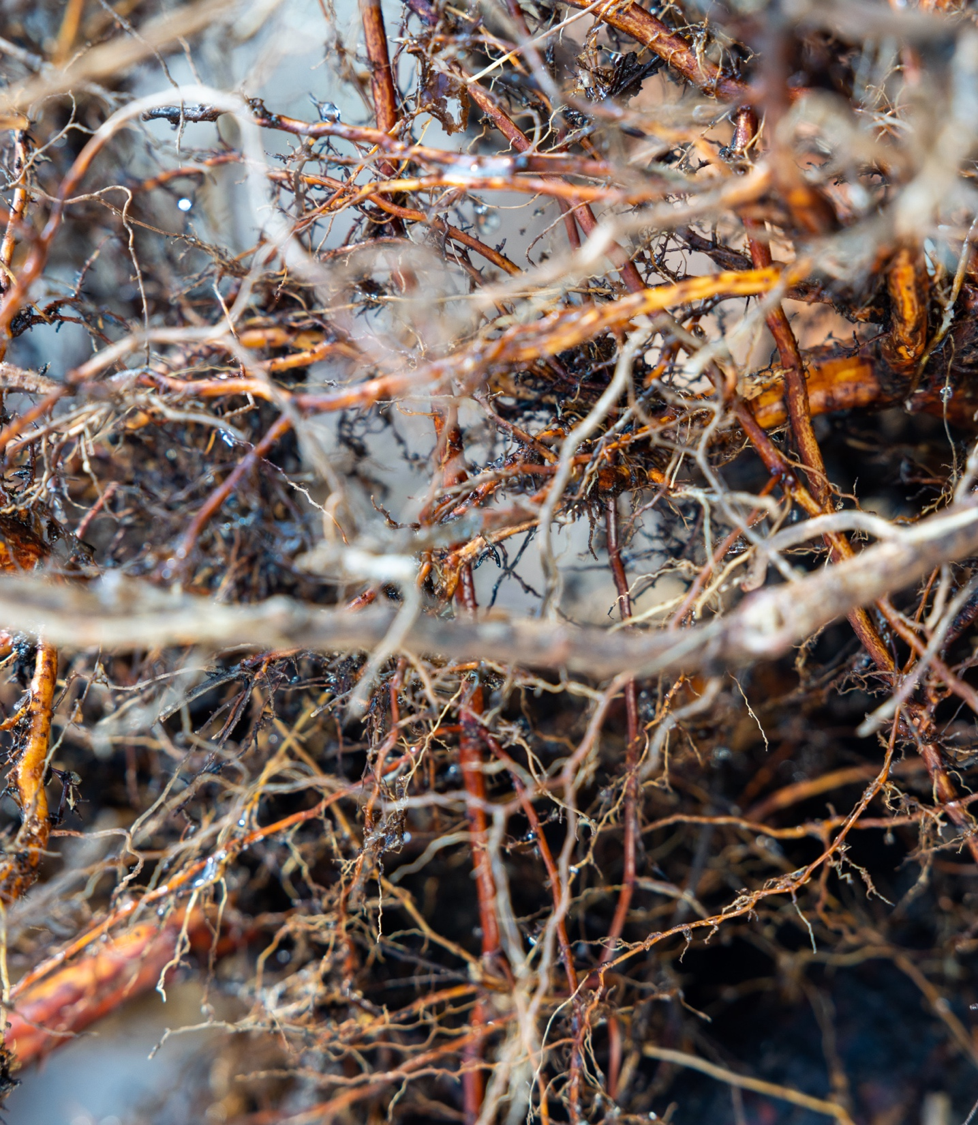
Grazie dell’attenzione e della collaborazione!

